Slide 1


Slide 2



Slide 3


Slide 4



Slide 5

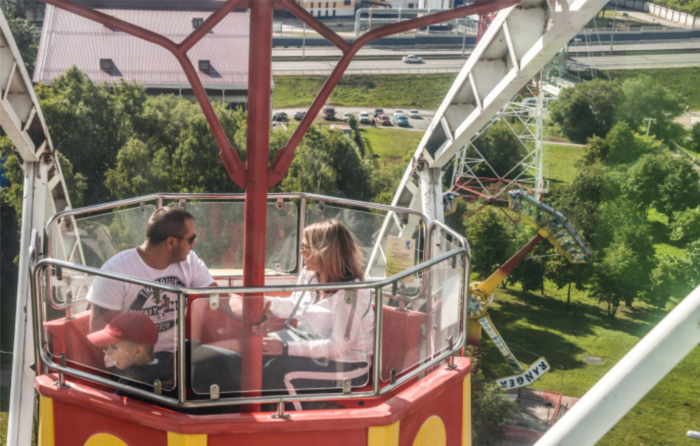

ЛОКАЦИЯ № 1. КОЛЕСО ОБОЗРЕНИЯ.
ДВУСТОРОННЯЯ ПЕРЕТЯЖКА НА
ГЛАВНОМ АТТРАКЦИОНЕ ПАРКА ЧУДЕС
ТАРИФ «СТАРТ» (АПРЕЛЬ/ОКТЯБРЬ):
15 000 Р/МЕС.
ТАРИФ «СЕЗОН» (МАЙ/СЕНТЯБРЬ):
20 000 Р/МЕС.
ТОПОВАЯ ЛОКАЦИЯ ДЛЯ СЕМЕЙ С ДЕТЬМИ И ПЛАТЕЖЕСПОСОБНЫХ ГОСТЕЙ ПАРКА
ДВУСТОРОННИЙ ОБЗОР: КОНТАКТ С АУДИТОРИЕЙ 360°
ОТСУТСТВИЕ КОНКУРЕНЦИИ.
(ВРЕМЯ КОНТАКТА БОЛЬШЕ 5 МИН.)

Slide 6
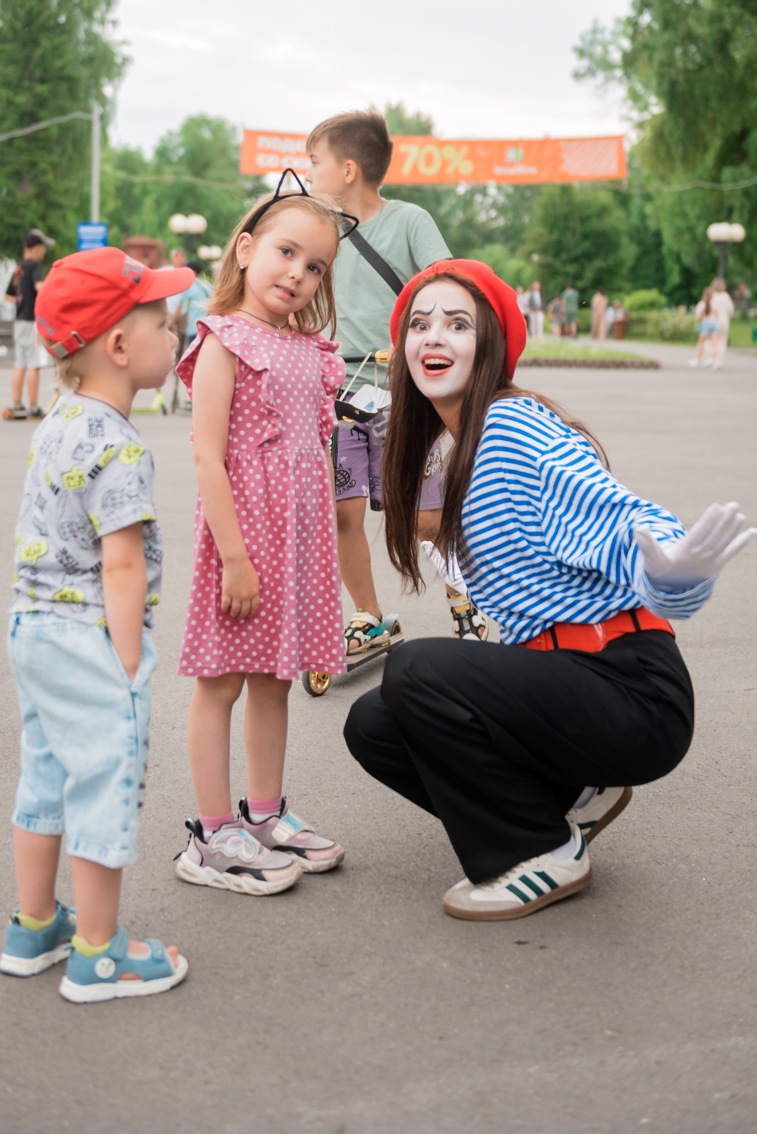
Варианты рекламы
Баннеры
Брендирование
Фотозоны
Размещение в Парке баннерных перетяжек
8,5 м х 1,15 м.
Баннеры на ромбах на
центральном входе (Арка).
Аттракционов и зон отдыха. Это могут быть ростомеры, одноразовая посуда в кафе, меню и т.д.
Размещение
фирменной
фотозоны.
Спонсоринг
Радиореклама
Промо
Партнерская поддержка
(приобретение подарков,
озвучивание информации
на сцене, брендирование
Афиш)
Трансляция аудио-ролика (20 сек) в каждом рекламном блоке с 11:00 до 22:00.
Раздача листовок
и сувенирной продукции
партнеров.

Slide 7









Наши партнеры

Slide 8
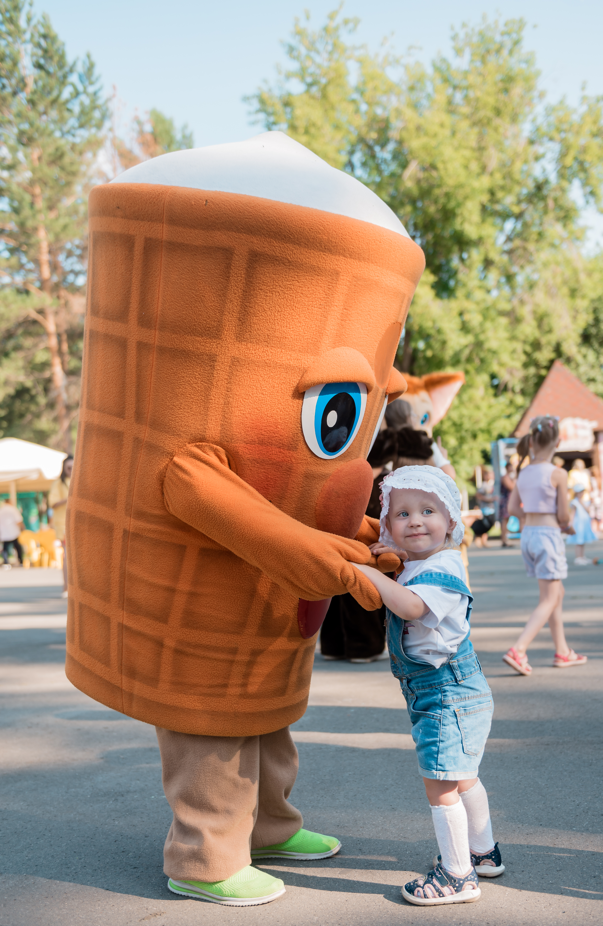



Дополнительные возможности
Фирменные мероприятия
Календарные праздники, общегородские праздники,
дни рождения, корпоративные мероприятия.
Брендирование кафе
Это могут быть стаканчики, меню, тарелочки, пледы,
подушки и тд. Стоимость рассчитывается индивидуально.
Совместные розыгрыши в ВК и ТГ
Проведение совместных конкурсов и розыгрышей,
направленных на привлечение подписчиков в группы.
Возможно брендирование платежных карт Парка, размещение на
аллеях брендированной парковой мебели (пуфы, лавочки и тд), посадка
аллеи, клумб и тд.

Slide 9
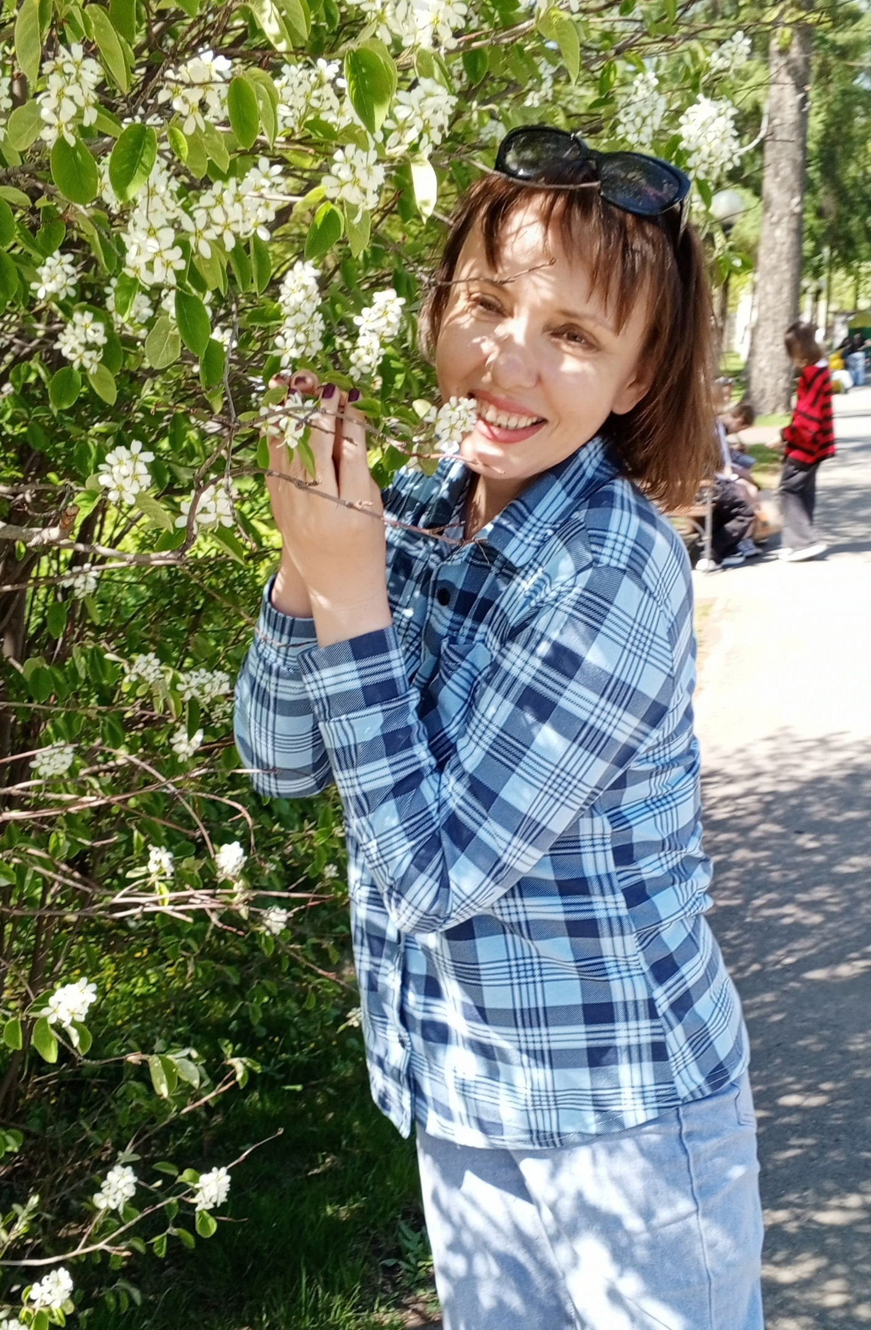
Контакты
Ольга Шубина
Телефон
Главный специалист по
маркетингу.
8-905-905-1353
Email
info@parkchudes.info
Свяжитесь с нами для получения дополнительной информации.

